Slide 1
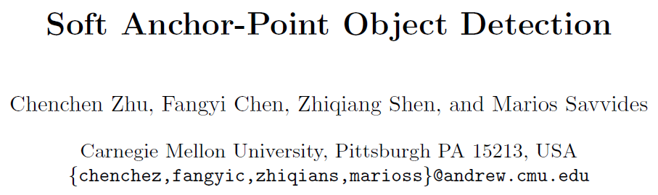
Notes:
卡耐基梅隆大学(CMU)

Slide 2
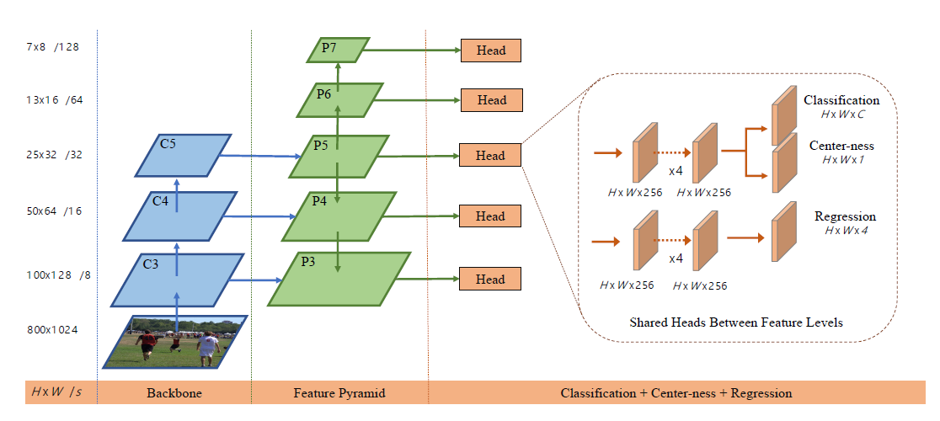
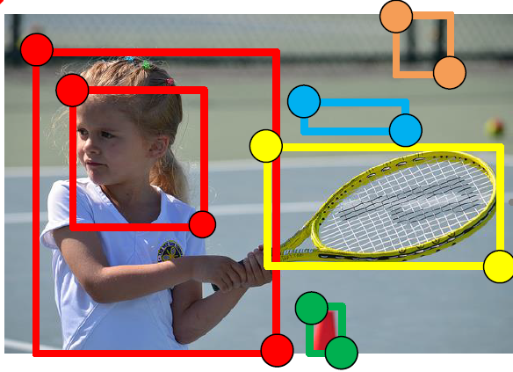
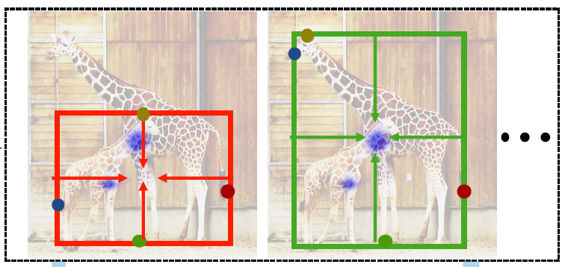
Introduction
FCOS
FSAF
Foveabox
Reppoints
anchor-point detection
The anchor-free detectors
CornerNet
CenterNet
ExtremeNet
key-point detection
Notes:
Anchor-free检测器大体可分为两种，锚点检测和关键点检测。
锚点检测是将边界框编码解码为锚点及其到边界框四条边的距离，锚点是各层金字塔特征图上的像素点，与所在位置的特征相关联。
关键点检测则是预测边界框的关键点位置(如中心点，角点，极值点)，然后将这些关键点分组构成框。
FCOS引入了一条计算中心度的分支，起到一定监督作用
Centernet在cornernet的基础上加入了一个中心点，看中心点是否在中心区域内。
Extremenet不是检测目标的左上角点与右下角点，而是检测目标4个方向的极值点。

Slide 3
Introduction
Anchor-free detectors’ advantages：
1) no manual tuning of hyperparameters for the anchor configuration;
2) usually simpler architecture of detection head;
3) less training memory cost.
The advantages of Anchor-point detectors compared to key-point detectors:
simpler network architecture;
faster training and inference speed;
potential to benefit from augmentations on feature pyramids;
flexible feature level selection.
Notes:
与传统的基于anchor的检测器相比，anchor-free检测器主要有以下几点优势：
1）没有anchor的像长宽比，尺度等超参，不需要去手工微调。
2）检测头的结构通常很简单。
3）所需训练内存消耗更少。
锚点检测和关键点检测两种方法各有其优劣。关键点检测可以在输入图像相对较小的情况下取得更高的AP，但往往会有更高的FLOPs、更大的内存消耗、更长的训练和测试时间，作者说关键点检测与常用的预训练backbone兼容性较低。和关键点检测相比锚点检测有以下几点优势：
1）更简单的网络架构，
2）更快的训练和推理速度，
3）从增强的FPN结构中获益的潜力，
4）灵活的特征层级选择。
但在相同的图像尺度下，它的精度一般不如关键点检测器。

Slide 4
Introduction
Two issues:
false attention within each pyramid level.
feature selection across all pyramid levels.
For anchor points on the same pyramid level, those receiving false attention in training will generate detections with unnecessarily high confidence scores but poor localization during inference, suppressing some anchor points with accurate localization but lower score.
For anchor points at the same spatial location across different pyramid levels, their associated features are similar but how much they contribute to the network loss is decided without careful consideration
Notes:
作者想让锚点检测的精度能够和关键点检测差不多，作者认为阻碍锚点检测性能SOTA的主要原因就是存在无效训练，具体来说就是传统的训练策略中有两个问题，即每个金字塔特征层级内存在的注意力偏差问题和在所有金字塔特征层级上进行特征选择的问题。
注意力偏差是指对于在同一金字塔层级中的各锚点，那些在训练中受到错误关注的锚点会有较高的分类置信度分数，但其定位置信度是比较低的，这些受到错误关注的锚点会抑制那些定位准确但分类分数较低的锚点，对后处理也就是NMS产生不利影响，因为在NMS中是根据分类置信度来进行排序的，高分检测通常比低分检测有更高的优先级，从而导致最后的AP较低。
特征选择问题则是指对于不同金字塔层级的相同空间位置的锚点，它们的关联特征是相似的，但各层级特征对loss的贡献是不同的。当前的方法一般都是基于特定的启发式方法(如实例尺度大小)来进行特征层级的选择，通常是将实例的检测限制在单个层级，这会导致其他未被选择的层级的特征没有得到充分利用。

Slide 5
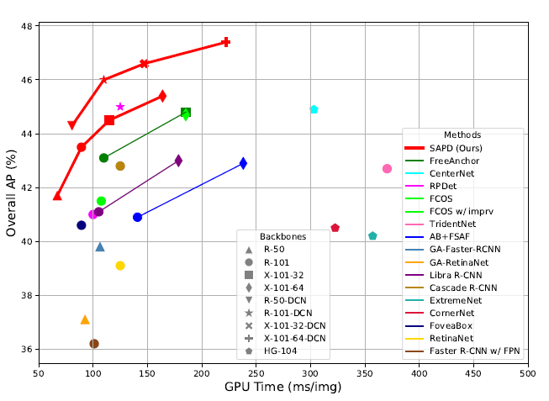
Soft Anchor-Point Detector
1）Soft-Weighted Anchor Points
2）Soft-Selected Pyramid Levels
Notes:
本文针对这两个问题提出了 SAPD，主要是针对刚刚两个问题提出了软加权锚点和软选择金字塔特征层级两种训练策略。
对同一金字塔特征层级的锚点，作者通过它们与实例框间的几何关系来对它们对loss的贡献做重加权，以减少注意力偏移。距离实例边界越近的锚点的权重更小。
软选择则是指根据检测各实例时各层级金字塔特征的参与程度来对锚点做进一步的加权，作者通过一个轻量级的特征选择网络去学习预测特征金字塔各层级对各目标预测的参与度，并且这个特征选择网络与检测器是联合优化的。
下图是各模型速度和精度的一个比较，可以看到作者的SAPD在速度和精度上都是很有优势的，相比centernet，以两倍的检测速度达到了更高的ap。

Slide 6
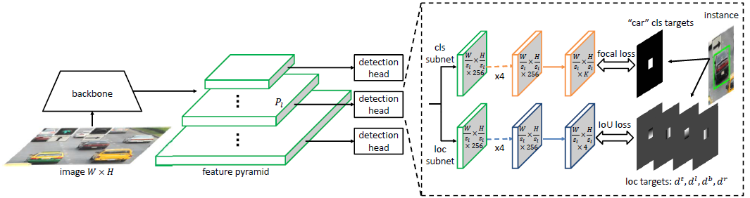





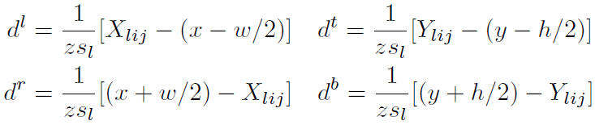
Detection Formulation with Anchor Points
Supervision targets
Notes:
锚点检测器一般由backbone，特征金字塔和检测头组成。第l层金字塔特征记为P_{l}，其分辨率是输入图像尺寸的1/s_{l}，s_{l} 是特征图下采样倍数，=2^{l}。检测头通常分为分类子网和定位子网，分类子网预测每个锚点属于各类的概率，定位子网预测正锚点到预测框四条边的距离。
pli,j是指在某一层级金字塔特征Pl上(i, j)位置的像素，取值范围为0~(w、h/sl – 1)，每个P_{li,j}都在原图有对应的像素(X_{lij}, Y_{lij})。B是指GT框，一般还会定义一个有效框Bv，也就是原图上某实例的GT的中心收缩框，ε是收缩系数。当且仅当锚点pli,j的检测目标的GT被分配到Pl上且锚点对应原图空间位置(X_{lij}, Y_{lij})在Bv内，将该锚点判为正锚点。
对于正锚点，其类别标签的目标是c，回归目标dl,dt,dr,db则是根据(X_{lij}, Y_{lij})和GT的宽高坐标等由以下公式计算得到，z是标准化因子。

Slide 7

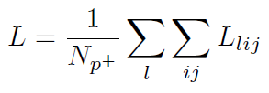
Detection Formulation with Anchor Points
Loss functions
Notes:
一般采用focal loss来作为分类损失解决正负锚点间的极端不平衡问题，IOU loss作为定位损失。 整个网络的损失是所有锚点损失的总和除以正锚点数(归一化)。

Slide 8
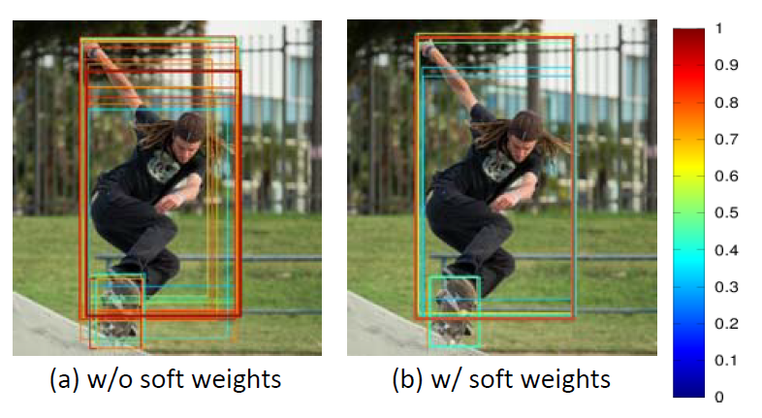
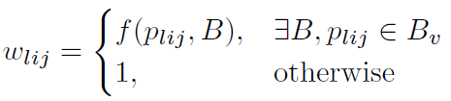

Soft-Weighted Anchor Points
Notes:
在传统训练策略下一些锚点会产生定位差但分类置信度分数较高的检测框，对那些定位精度较高但分类置信度分数较低的检测框产生抑制。因为NMS是根据分类置信度排序的所以会保留下一些较差的检测结果进而导致AP较低。可以看图(a)，作者绘制了NMS前的检测框，用颜色表示置信度分数。可以看到一些对人定位更精确的检测框很可能会被其他精确度较低但分类得分较高的检测框所抑制，这样在NMS后最终的检测框(加粗框)与GT的IoU并不是最高的。
传统的训练策略是独立地去处理各个锚点，对于中心收缩框Bv中的一组锚点，他们的空间位置和关联的特征是不同的，因此各锚点的定位能力也不同，作者认为位于实例边界附近的锚点其实并没有与实例目标的特征很好地对齐，因为它们的特征往往会受到实例外部内容的影响，它的接受域会包含有很多背景信息，导致其定位能力的降低。因此如果让这些锚点去表现得和那些特征表示能力更强大的锚点一样好其实是在误导网络。所以在训练中应减少对靠近实例边界的锚点的关注，去更关注那些在中心的锚点，也就是网络应更专注于优化那些具有强大特征表征能力的锚点，减少对其他锚点的错误关注。
为解决注意力偏差的问题，作者提出了一个简单有效的对锚点做软加权的方法，也就是给每个锚点分配一个注意力权重wlij，每个正锚点的权值主要由其在原图的空间位置与相应GT框的边界的距离所决定，越靠近边界，锚点的权值越小，以此来减少对靠近边界的锚点的关注，引导网络去更关注中心锚点。作者使用的FCOS中的中心函数的广义版来计算权重，能很好地反映锚点与边界之间的距离，距离越近，权值越低。η用来控制权值下降的陡度，FCOS中η=1/2。对于负锚点，由于其不参与定位，其权值保持不变为1。

Slide 9
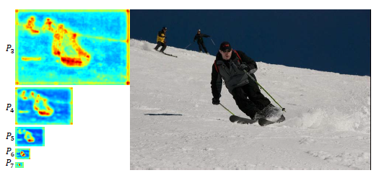
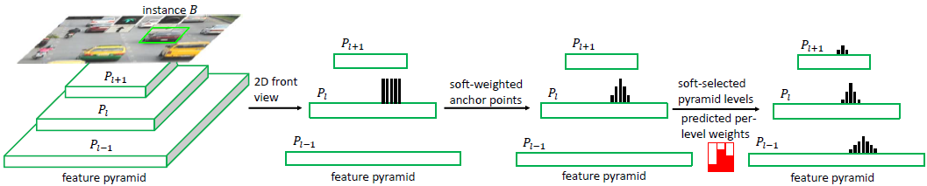
Soft-Selected Pyramid Levels
Notes:
与基于anchor的检测器不同，anchor-free检测器从特征金字塔中为每个实例选择特征层级时不会受到anchor匹配原则的约束(如IOU)，也就是说我们在anchor-free检测器的训练过程中是可以将每个实例分配到任意特征层级的，那选择正确的特征层级对检测结果的影响很大。而不同金字塔层级的特征图在某种程度上是相似的，尤其是相邻层级。作者可视化了右图在所有特征金字塔层级的响应，可以看到如果某一层级的特征在某个区域有被激活，那么其相邻层级的相同区域可能也会被激活，但随着金字塔级数差的增大，这种相似性也会逐渐消失。也就是说其实多个金字塔层级的特征是可以共同参与某一实例的检测的，但不同层级的参与程度应该有所不同。
受以上分析启发，作者认为在选择金字塔特征层级来检测目标时应遵循两个原则。首先，对于金字塔特征层级的选择应遵循特征响应的模式，而不是以某些特定的启发式方法进行。而通过各实例在各层级金字塔特征的损失大小可以很好地反映适用于检测当前实例的特征层级。其次，应允许多个层级的特征能够以不同的权重参与每个实例的训练和测试中。在FoveaBox中指出将实例分配给多个特征层级可以在一定程度上提升检测性能，但分配的层级过多可能会严重损害性能。作者提出的解决方法是对金字塔特征各层级做一个重加权，根据特征响应强度来给各金字塔层级分配不同的权重，从而实现软选择。
这个图展示了软加权锚点和软选择金字塔层级的大体效果，黑条表示正锚点对网络损失贡献的权值，然后锚点软加权对同一层级内的锚点做加权，金字塔特征层级软选择是对不同层级的锚点做加权。

Slide 10
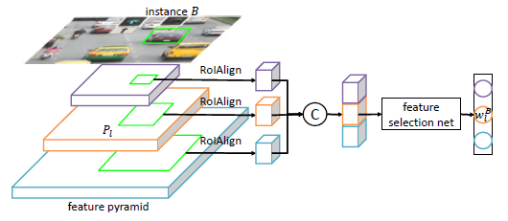
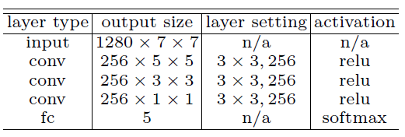
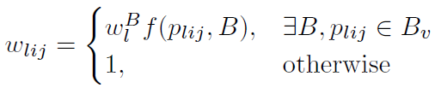

Soft-Selected Pyramid Levels
Notes:
那么我们应该如何去确定对于各金字塔特征层级对于每个实例的权重呢？作者提出通过一个特征选择网络来预测金字塔特征层级软选择的权重，网络的输入是从金字塔特征各层级上提取的实例相关的特征响应，经RoIAlign后做concat，然后将其输入特征选择网络得到概率分布向量，这个概率分布就是特征层级软选择的权重。
为简单起见，作者以一个轻量级网络作为特征选择网络，主要由三个no padding的3×3卷积组成，每个卷积后接一个ReLU，然后是一个带softmax的全连接层。特征选择网络与检测器联合训练，以交叉熵损失来优化，它的GT是一个one-hot向量，指示当前目标在哪层金字塔特征的损失最小。每个目标B都会通过特征选择网络与一组层级权重wlB​相关联。
软选择金字塔层级与锚点软加权机制一起运作，如果实例B分配给了P_{l}且对应锚点p_{lij}在Bv内部，则锚点损失L_{lij}会根据锚点的权重及当前特征层级的权重去加权。在训练时会把实例B分配给损失最小的topk特征层级。模型的总损失是锚点损失的加权总和加上来自特征选择网络的分类损失(Lselect-net)，前面的这块是因为以前各层级的各锚点一视同仁，所以除以正锚点数，现在有加权了，所以用的正锚点的权值相加，λ是控制分类loss和特征选择loss的比例的权重。

Slide 11
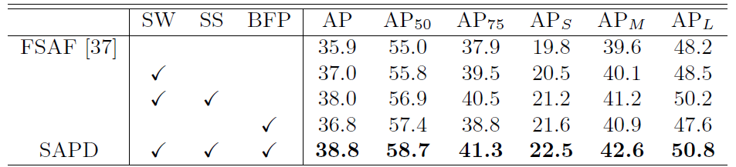
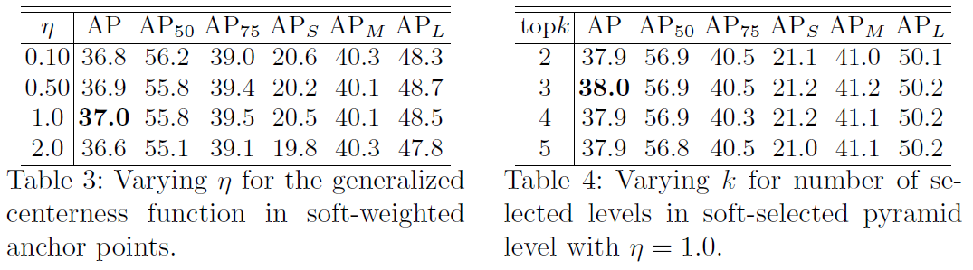
Experiments
Notes:
作者将锚点软加权策略加在FSAF上，得到1.1的提升，加入特征层级软选择后又有1个点的提升。BFP是Libra r-cnn提出来的FPN的改进版，对FPN各层先整合到同一尺度加权相加再用non-local做了一个refine最后再rescale回各层尺度。
η的消融实验
金字塔层级软选择top-k的k值的确定的消融实验

Slide 12
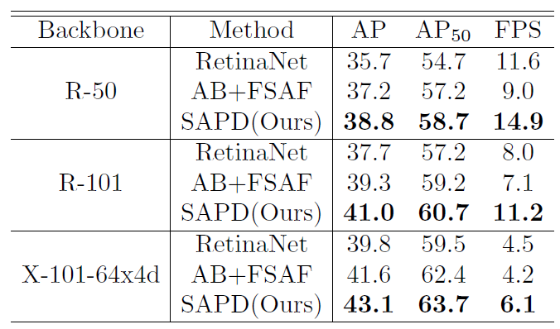
Experiments
Notes:
与retinanet和FASF+anchor-based分支的比较。

Slide 13
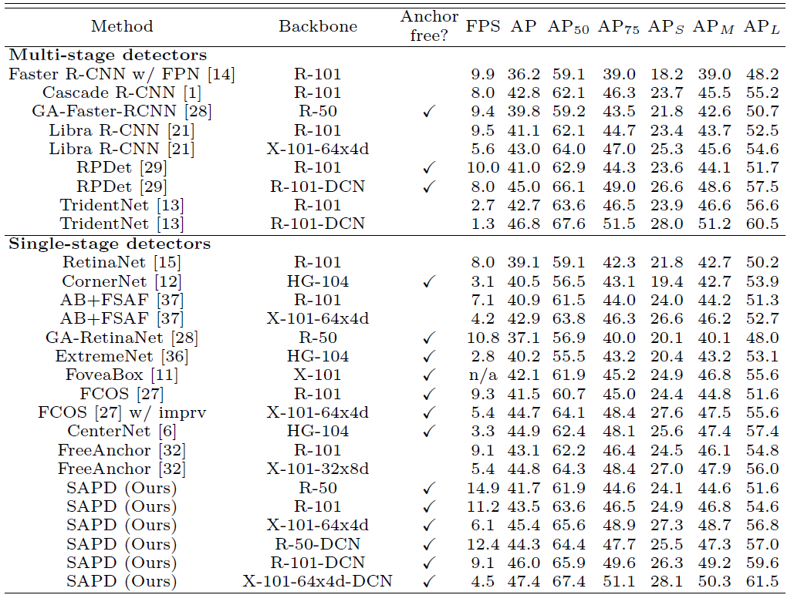
Experiments
Notes:
与最新的anchor-free和anchor-based的检测器的比较。
与使用Hourglass网络的CenterNet相比，在精度相同的时候推理速度提升了4倍左右，而更大backbone的SAPD在保持和centernet速度相当的同时AP涨了2.5。

